Slide 1

Introduction to Chatbot
“For Learning System of Chatbot And Machine Learning”
Poorinut Saenyangnok
Information and Network Engineering (INE)

Slide 2
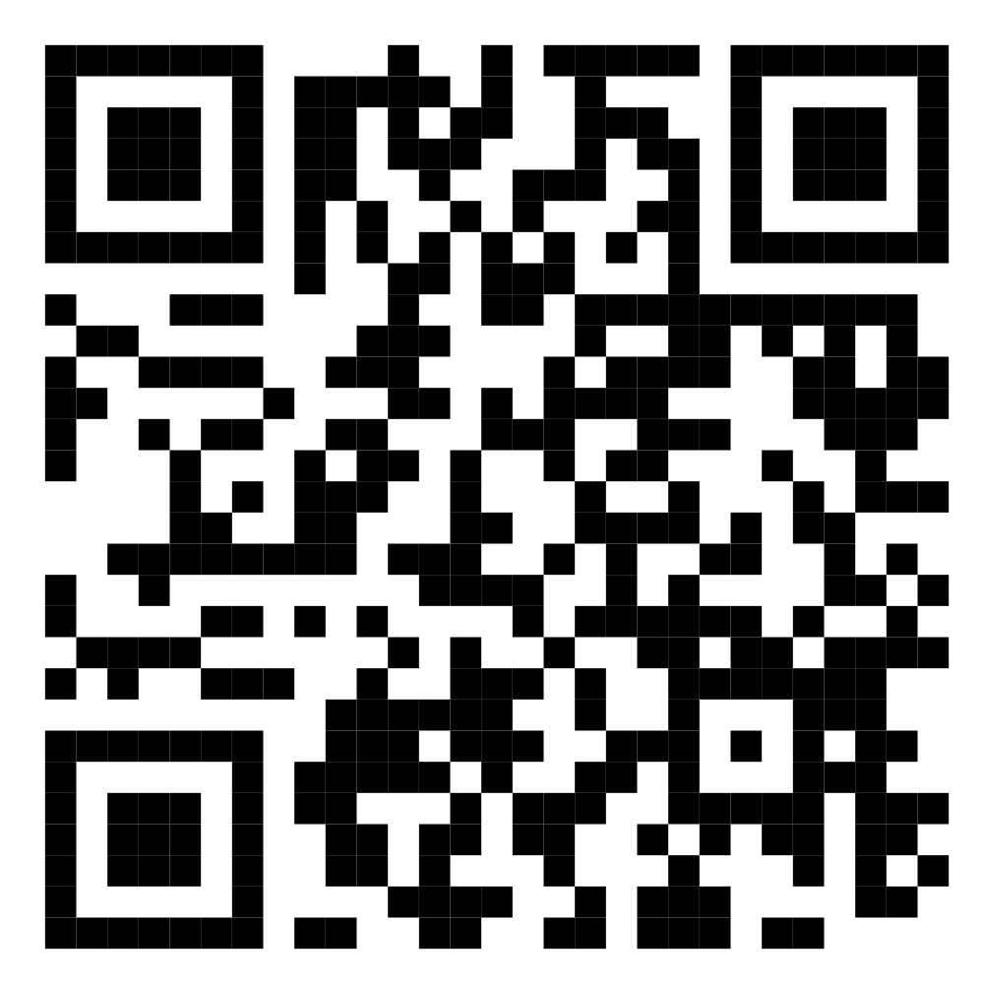

Get free Slide
Free
Get these free slide for meaningful viewing

Slide 3
What is a Chatbot and How to Use?
การสนทนาอัตโนมัติ คืออะไร ใช้อย่างไร ?

Slide 4
'' การสนทนาอัตโนมัติคือระบบที่ใช้ LM หรือ Large Language โมเดล เป็นตัวขับเคลื่อน''

Slide 5
Language Model
'' มีการใช้งาน ''
CHATBOT
''หรือ''
Large Language Model

Slide 6
What is a Language Model?
Language model คืออะไร?

Slide 7
About Language Model
โมเดลที่ถูกพัฒนาเพื่อประมวลผลและเข้าใจภาษาธรรมชาติ (NLP) โดยการทำนายคำหรือประโยคถัดไปในลำดับข้อความ มันถูกใช้ในหลายแอปพลิเคชัน
คุณสมบัติหลัก:
1. ทำนายคำถัดไป: โมเดลสามารถทำนายคำหรือข้อความถัดไปได้
2. สร้างข้อความ: สร้างข้อความใหม่ที่เป็นธรรมชาติ
3. เข้าใจความหมาย: เข้าใจบริบทและความหมายในประโยคได้ดี โดยเฉพาะโมเดลที่ทันสมัย

Slide 8
THE SUMMARY
สรุปได้ว่า

Slide 9
Language Model
'' คือภาษาที่ใช้ทำนายคำถัดๆไป จากความเป็นไปได้ ''

Slide 10
EXAMPLE
ตัวอย่างเช่น

Slide 11
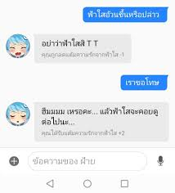
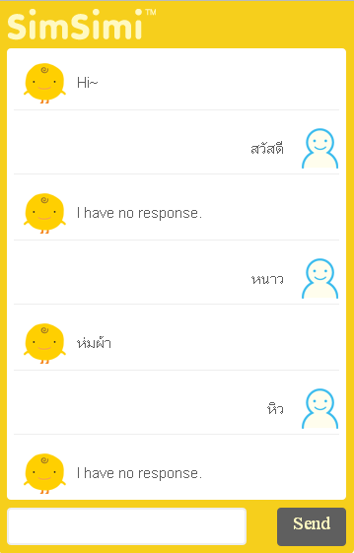
ฟ้าใส
ซิมซิมิ
และ

Slide 12
หรือ

Slide 13
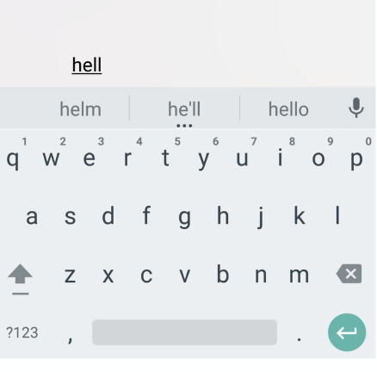
AUTO COMPLETE SYSTEM

Slide 14
THE PROBLEM OF THE LANGUAGE MODEL?
ปัญหาของ LANGUAGE MODEL คืออะไร?

Slide 15
การทำเป็น LARGE LANGUAGE MODEL
ข้อดีของการใช้ Auto Complete:
1.เพิ่มความเร็วในการพิมพ์: ช่วยให้การพิมพ์คำหรือประโยคเสร็จเร็วขึ้น
2.ลดข้อผิดพลาด: ช่วยลดความผิดพลาดจากการพิมพ์ผิด
3. สะดวกในการค้นหา: ทำให้ค้นหาข้อมูลหรือคำที่ต้องการได้ง่ายขึ้น
4. ช่วยในกรณีที่คำยาว: ไม่ต้องพิมพ์คำที่ยาวเกินไป
5. ปรับปรุงประสบการณ์ผู้ใช้: ทำให้การใช้งานแอปพลิเคชันหรือเว็บไซต์สะดวกสบายยิ่งขึ้น
ข้อเสียของการใช้ Auto Complete:
1.อาจสร้างความยุ่งยาก: อาจแนะนำคำที่ไม่ตรงกับความต้องการ
2. พึ่งพาเทคโนโลยี: ทำให้ผู้ใช้พึ่งพาเทคโนโลยีมากเกินไป
3. การเรียนรู้ที่ช้าลง: อาจทำให้ไม่ค่อยฝึกการพิมพ์ที่ถูกต้อง
4. ความเป็นส่วนตัว: ข้อมูลการค้นหาอาจถูกเก็บไว้
5.ไม่เหมาะกับทุกภาษา: อาจไม่รองรับภาษาเฉพาะหรือคำศัพท์ทางเทคนิคได้ดี

Slide 16
SUMMARY
สรุปได้ว่า

Slide 17
ขาดความแม่นยำ

Slide 18
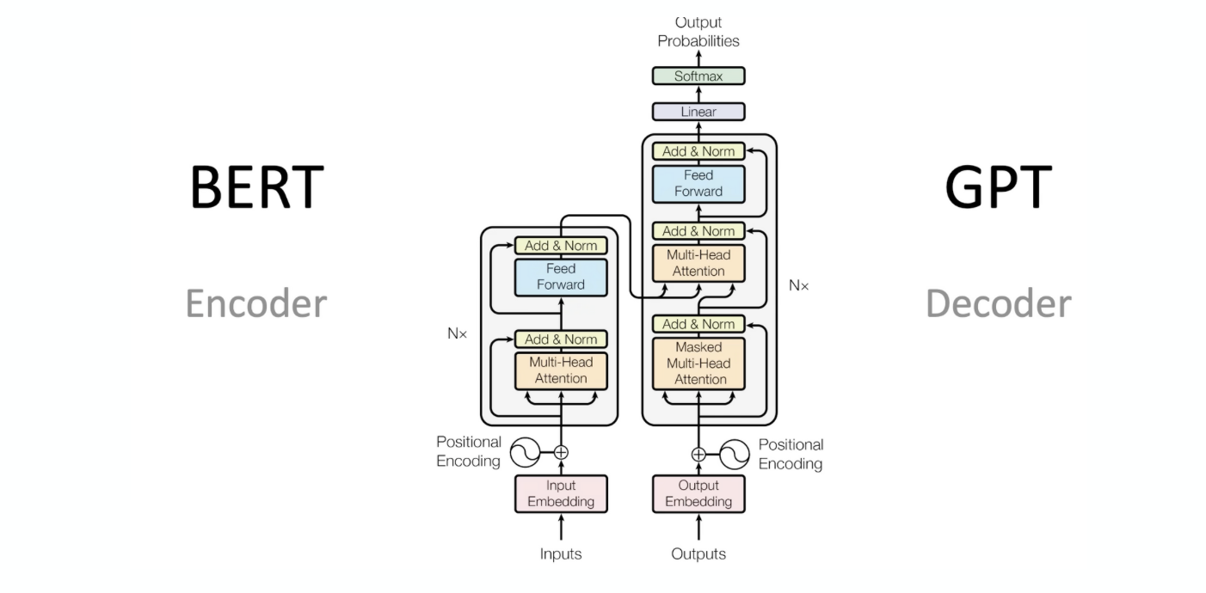
ดังนั้น เพื่อให้ LM ฉลาดขึ้น เเละเเม่นยําขึ้น จึงมีการใช้คู่กับ DEEP LEARNING โดยจะมี Input เข้า output ออก ดังนั้นจึงปล่อย output ที่ต้องการ เพื่อให้ memory จําข้อมูลการทํางานก่อนหน้าได้ เเต่ยังติดปัญหา คือ เมื่อมี scale ข้อความที่ใหญ่ขึ้นมา ทําให้ เกิดการรวน เเละ ไม่สามารถ จําข้อมูลก่อนหน้าได้
เมื่อเกิดการมาของ:

Slide 19
BORN OF CHATGPT AND LLM
การเกิดของ CHATGPT และ LLM

Slide 20
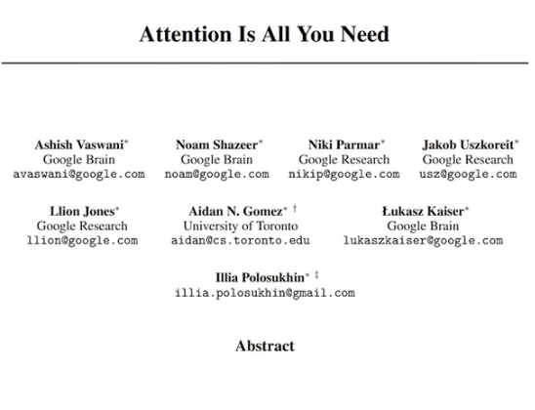
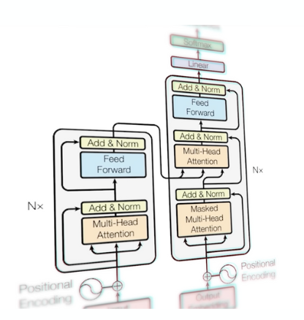
เมื่อเกิดการมาของ: ATTENTION IS ALL YOU NEED
ทำให้เกิด TRANFORMER ARCHITECHTURE
มาเพื่อกลบจุดอ่อนทั้งหมด

Slide 21
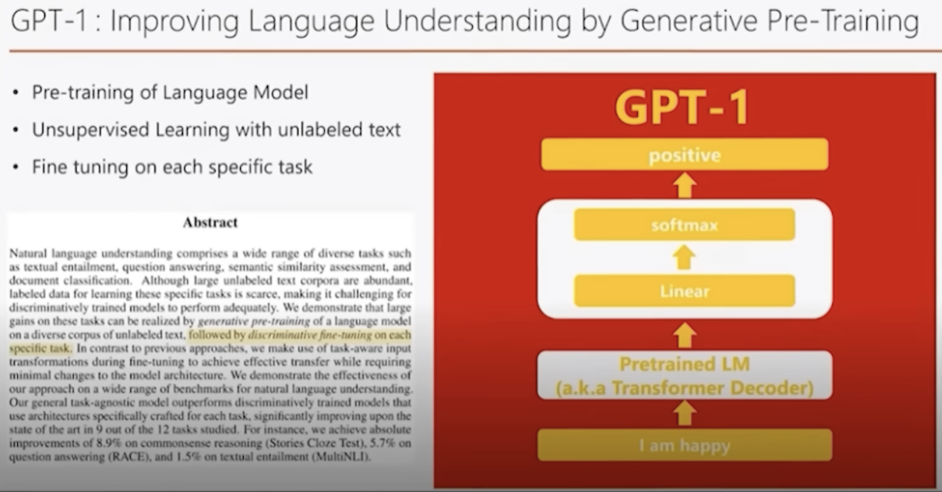
ทําให้เกิด GPT-1 ที่ใช้ TRANSFORMERS อยู่เบื้องหลัง

Slide 22
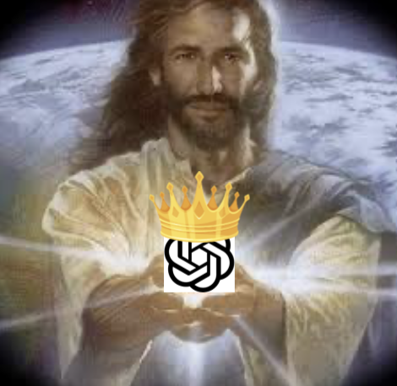
CHATGPT ที่มีการเรียนรู้และการทำงานที่มีจุดอ่อนน้อย ทำให้ผู้คนคิดว่า CHATGPT
คือ แชทบอทที่ดีที่สุดตอนนั้น
มีความน่าเชื่อถือเเบบ 100% (MAYBE)

Slide 23
THE COMING OF LARGE LANGUAGE MODEL
การมาของ LARGE LANGUAGE MODEL

Slide 24
LARGE Language Model
ข้อมูลที่มีขนาดใหญ่กว่า LANGUAGE MODEL

Slide 25
ประโยชน์ของ LLM
LLM เข้าใจบริบทได้ลึกกว่า LM ทำให้ตอบคำถามที่ซับซ้อนได้ดีกว่า สร้างข้อความสมจริงกว่า LM เพราะใช้ข้อมูลฝึกที่มากกว่า รองรับหลายภาษา ได้ดีกว่า LM ทำงานซับซ้อน เช่น การเขียนโปรแกรมหรือการสรุปเนื้อหา ได้แม่นยำกว่า LLM ประมวลผลข้อมูลขนาดใหญ่กว่า ทำให้มีความรู้และครอบคลุมหัวข้อมากกว่า LM

Slide 26
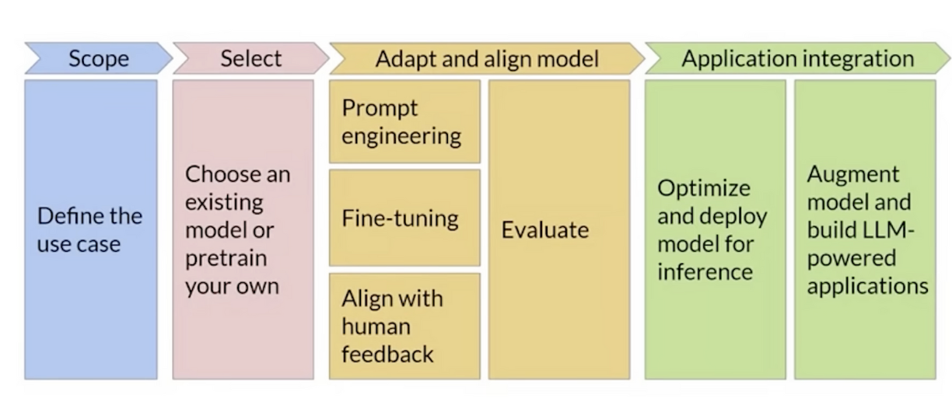
ภาพรวมในการสร้าง Large Language Model

Slide 27
SUMMARY
สรุปได้ว่า

Slide 28
แชทบอท เป็นโปรแกรมคอมพิวเตอร์ที่ออกแบบมาเพื่อสื่อสารกับผู้ใช้งานผ่านข้อความ มันทำงานโดยใช้ปัญญาประดิษฐ์ (AI) เพื่อประมวลผลข้อมูลและตอบกลับตามข้อมูลที่ถูกป้อนเข้ามา ถึงแม้ว่ามันจะมีความสามารถในการตอบคำถาม ช่วยเหลือในการหาข้อมูล หรือทำงานอัตโนมัติต่าง ๆ แต่แชทบอทนั้นมีขีดจำกัดในหลาย ๆ ด้าน ซึ่งทำให้มันเป็นได้เพียง "ผู้ช่วย" ไม่สามารถแทนที่มนุษย์ได้อย่างเต็มที่
หนึ่งในข้อจำกัดของแชทบอทคือ ความเข้าใจเชิงลึกเกี่ยวกับบริบท แชทบอทอาจจะตอบคำถามได้ตามที่ถูกโปรแกรมไว้หรือจากการเรียนรู้ข้อมูลก่อนหน้า แต่ในบางสถานการณ์ที่มีความซับซ้อน แชทบอทอาจไม่เข้าใจอารมณ์หรือความละเอียดอ่อนในบทสนทนา ซึ่งต่างจากมนุษย์ที่สามารถใช้ประสบการณ์และการตีความเชิงลึกในการสื่อสารและตัดสินใจ
อีกหนึ่งข้อจำกัดของแชทบอทคือ ความคิดสร้างสรรค์ แม้ว่าแชทบอทจะสามารถสร้างคำตอบหรือข้อแนะนำที่เป็นไปตามข้อมูลที่มี แต่การคิดอย่างสร้างสรรค์ การแก้ปัญหาแบบไม่ซ้ำเดิม หรือการใช้จินตนาการที่ซับซ้อน มักเป็นสิ่งที่ยากสำหรับแชทบอท ความสามารถในการเชื่อมโยงข้อมูลใหม่ ๆ และนำไปสู่การคิดเชิงนวัตกรรมยังคงเป็นสิ่งที่มนุษย์ทำได้ดีกว่า
อย่างไรก็ตาม แชทบอทสามารถเป็นเครื่องมือที่มีประโยชน์มากในด้านการช่วยงานประจำ เช่น การให้ข้อมูลเบื้องต้น การสนับสนุนด้านเทคนิค หรือการทำงานที่ต้องการความรวดเร็ว แต่เมื่อมีงานที่ต้องการความละเอียดอ่อนและการตัดสินใจเชิงจริยธรรม มนุษย์ยังคงเป็นผู้ที่เหมาะสมในการตัดสินใจ ดังนั้น แชทบอทจึงเป็นได้แค่ "ผู้ช่วย" ที่ช่วยให้การทำงานสะดวกขึ้น แต่ไม่สามารถแทนที่ความคิดและการตัดสินใจที่ซับซ้อนของมนุษย์ได้อย่างสมบูรณ์

Slide 29

"AI อาจจะฉลาด แต่ไม่มีหัวใจที่จะรู้สึกเหมือนมนุษย์ คิดได้เร็ว แต่ไม่เคยรู้จักความรักหรือความเจ็บปวด”
—Elon Musk

Slide 30
THANK YOU
ขอบคุณครับผม

